Slide 1


Slide 2


Slide 3
مدرس المادة
دكتور : اسامة حسام الدين
http://osama-hosam.blogspot.com

Slide 4
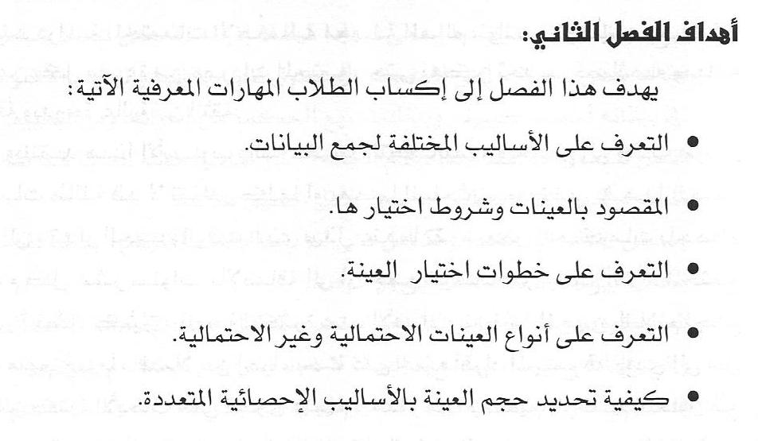

Slide 5

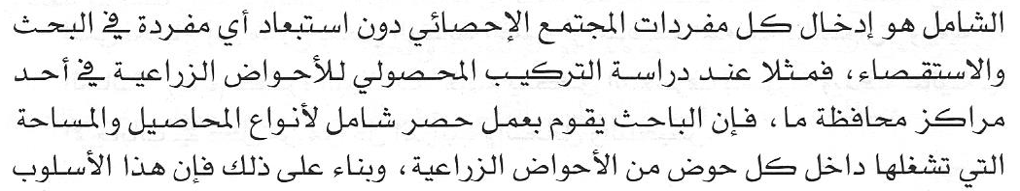
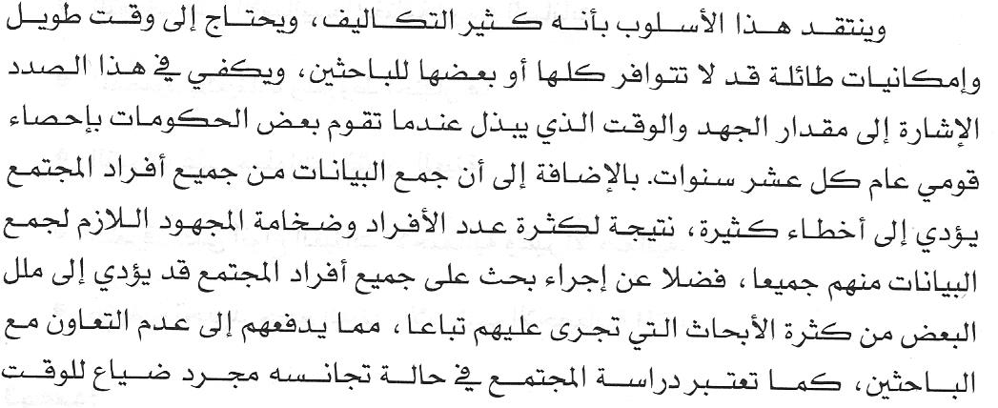

Slide 6

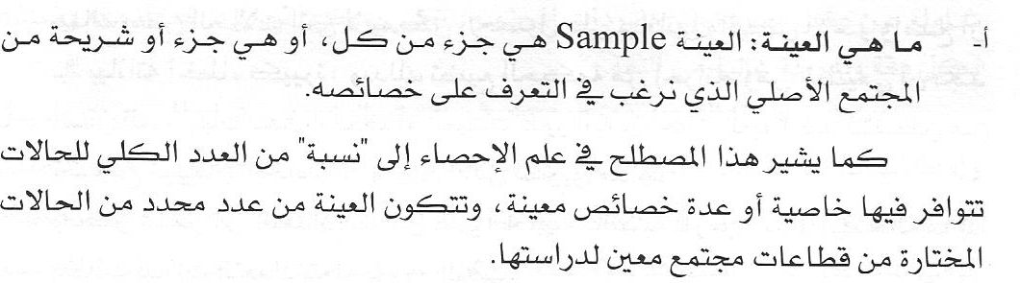
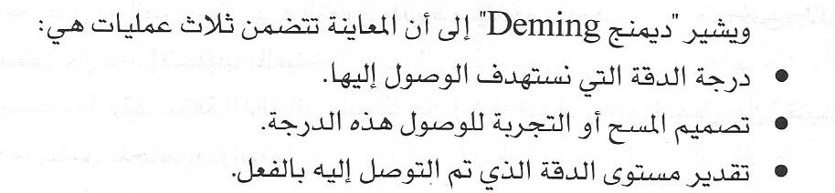

Slide 7
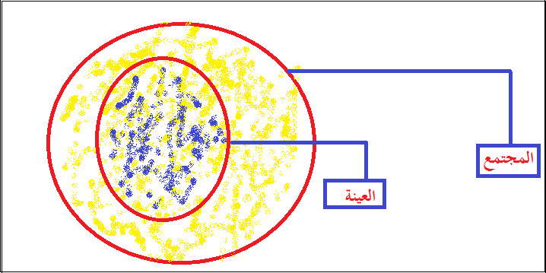

Slide 8

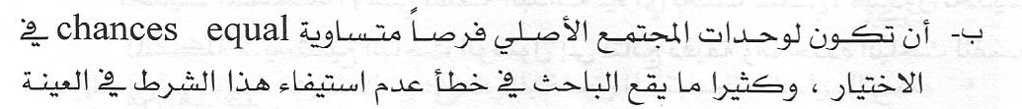
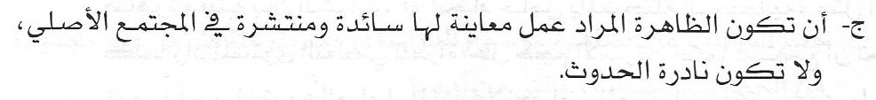
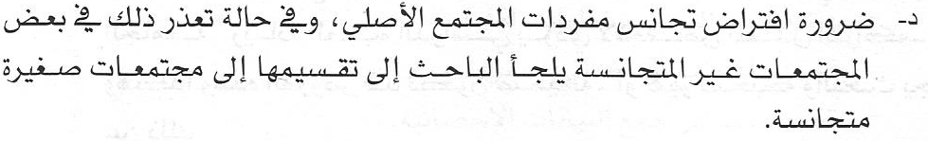

Slide 9



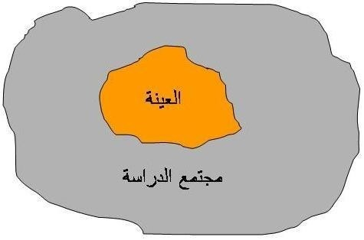
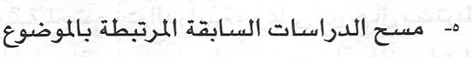
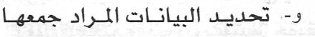




Slide 10
انواع العينات
عينات غير احتمالية
عينات احتمالية
العينة الغرضية
العينات العشوائية البسيطة
العينات العشوائية المنتظمة
العينات العشوائية الطبقية
العينة متعددة المراحل
العينة بالحصة
العينة العرضية

Slide 11
عينات احتمالية

Slide 12

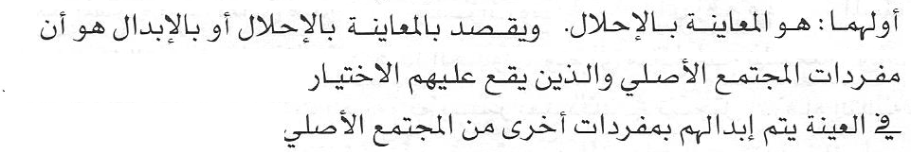

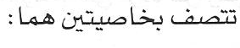
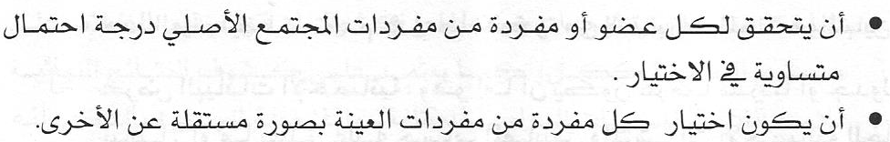
العينات العشوائية البسيطة

Slide 13
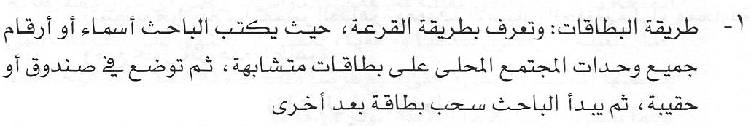

العينات العشوائية البسيطة

Slide 14



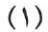

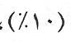

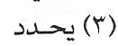

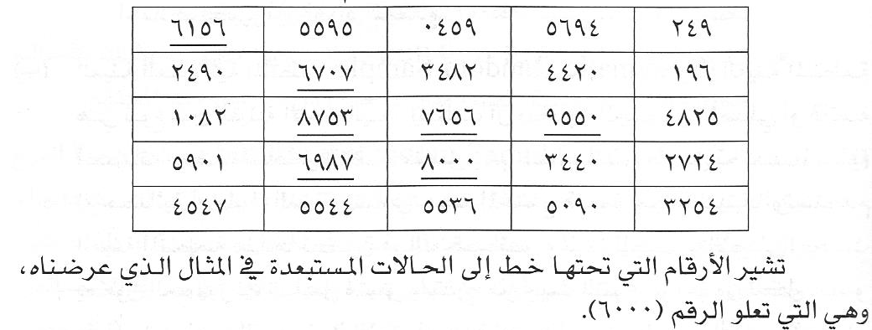

العينات العشوائية البسيطة
ارقام من اربع خانات مثلا

Slide 15
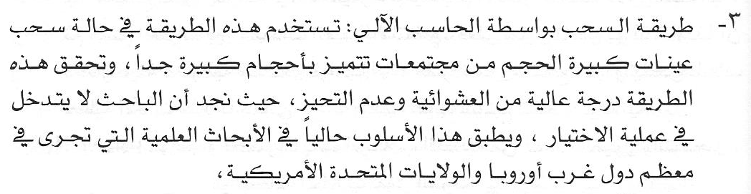

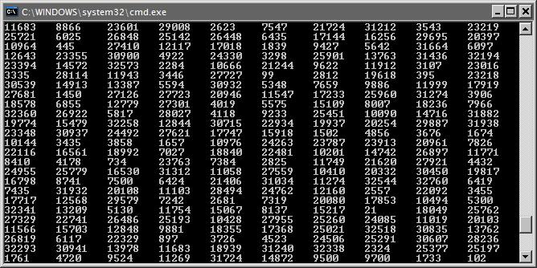
العينات العشوائية البسيطة

Slide 16
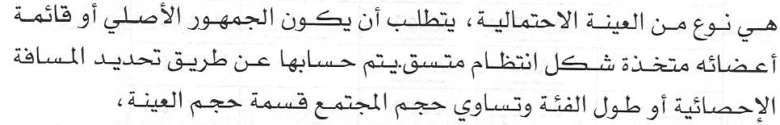
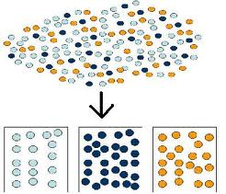
العينات العشوائية المنتظمة
في الشكل مثال لثلاث عينات منتظمة مأخوذه من نفس المجتمع

Slide 17

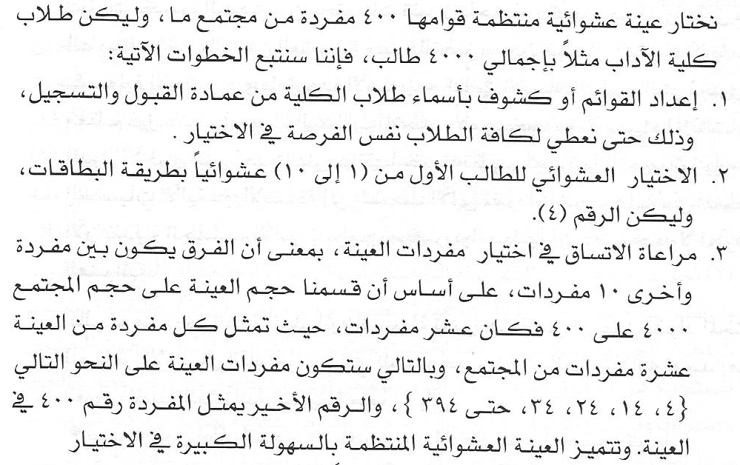
العينات العشوائية المنتظمة
طريقة اختيار العينة العشوائية المنتظمة

Slide 18

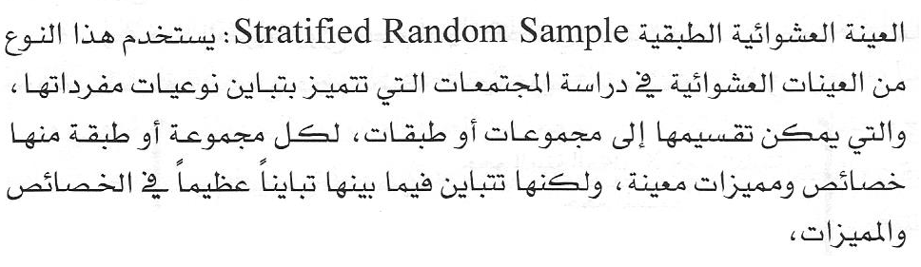
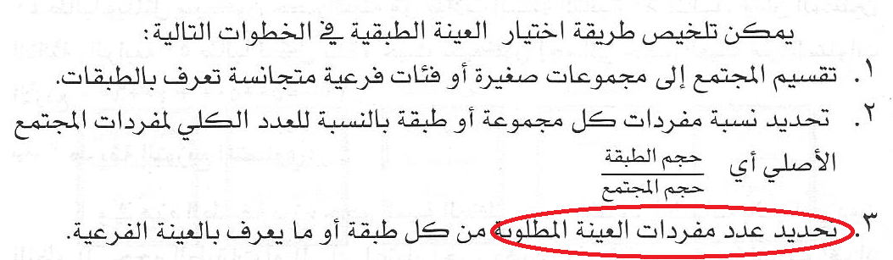
العينات العشوائية الطبقية

Slide 19

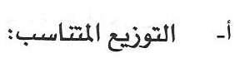
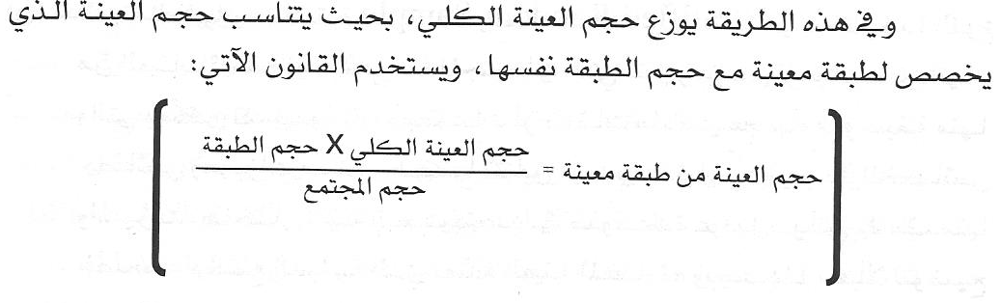
العينات العشوائية الطبقية
يوجد طريقتين لــ
العينة
طبقة 1
طبقة 2
طبقة 2

Slide 20
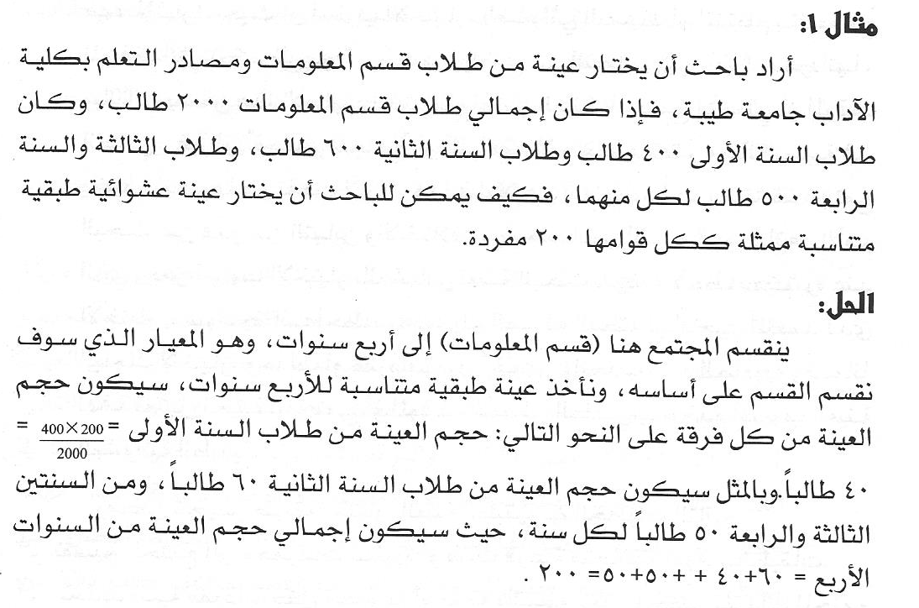
العينات العشوائية الطبقية
يوجد طريقتين لــ

Slide 21

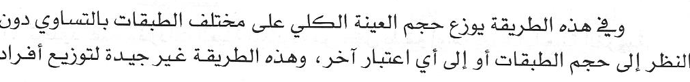
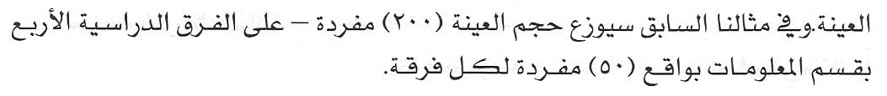
العينات العشوائية الطبقية
يوجد طريقتين لــ
العينة
طبقة 1
طبقة 2
طبقة 3

Slide 22
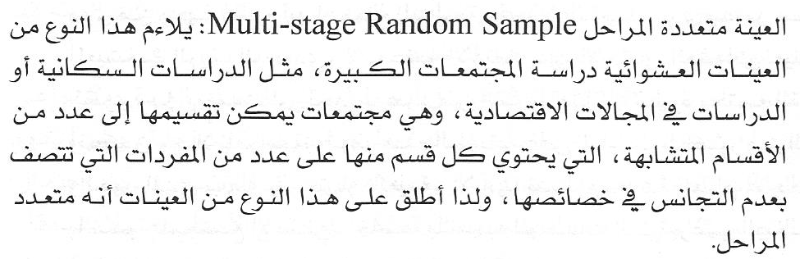
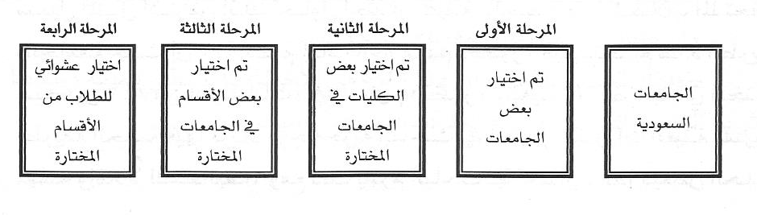
العينة متعددة المراحل

Slide 23
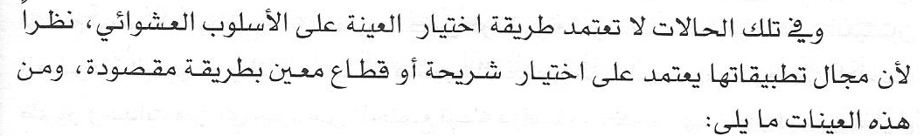
عينات غير احتمالية

Slide 24
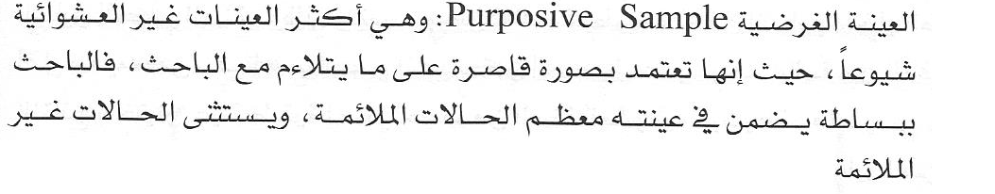


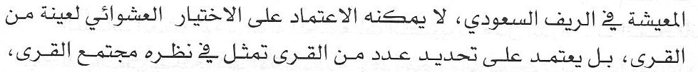
العينة الغرضية

Slide 25
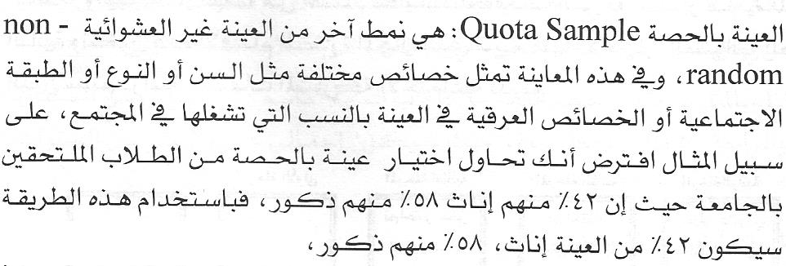

العينة بالحصة

Slide 26

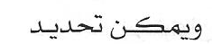
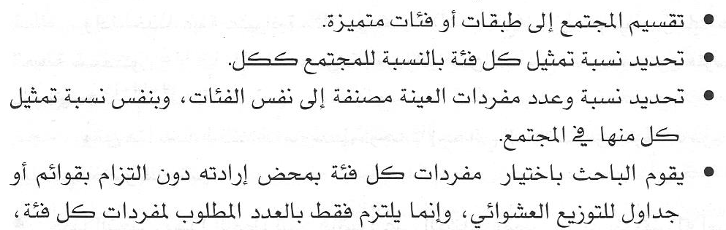
العينة بالحصة

Slide 27
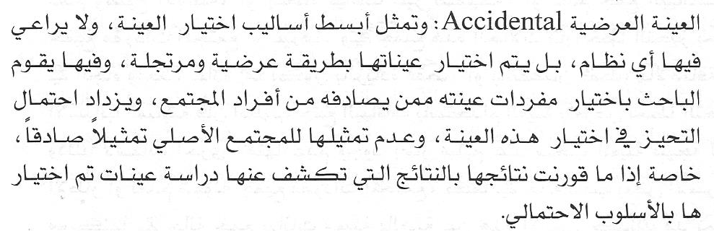
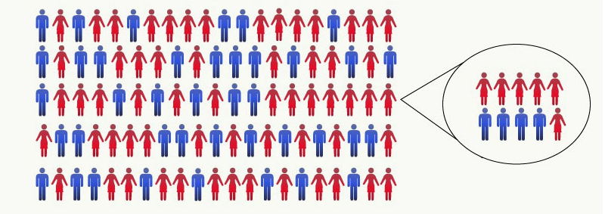
العينة العرضية
اختيار عشوائي بلا قيود

Slide 28
مصادر الخطأ في العينة

Slide 29
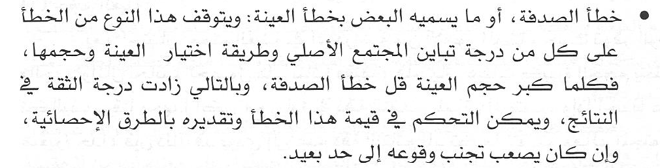
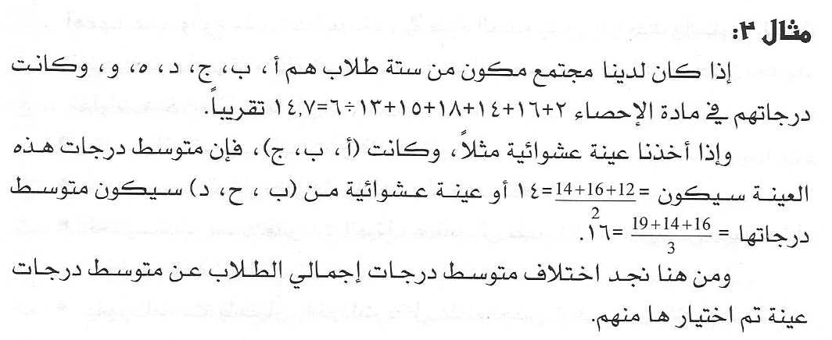
مصادر الخطأ في العينة

Slide 30
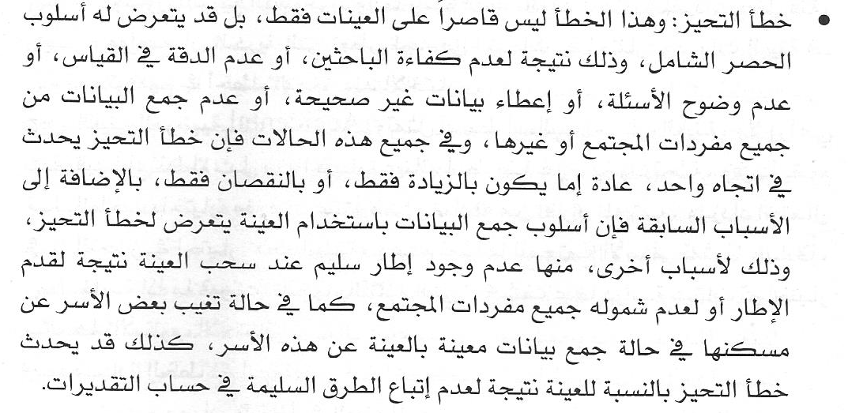
مصادر الخطأ في العينة

Slide 31
نهاية الفصل الثاني
شكرا

